Slide 1
Chương 2
HỆ THỐNG MÁY TÍNH
http://bit.ly/2xBBcEx

Slide 2
Nội dung chương 2
2.1. Các thành phần của máy tính
2.2. Hoạt động của máy tính
2.3. Liên kết hệ thống

Slide 3

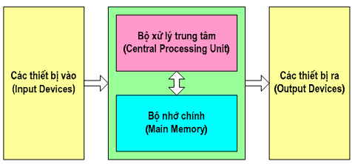
Các thành phần của máy tính

Slide 4
2.1. Các thành phần của máy tính
Bộ xử lý trung tâm (Central Processing Unit)
Bộ nhớ (Memory)
Hệ thống vào ra (Input/Output System)
Liên kết hệ thống (System Interconnection)

Slide 5
1. Bộ xử lý trung tâm (CPU)
Chức năng:
- điều khiển hoạt động của máy tính
- xử lý dữ liệu
Nguyên tắc hoạt động cơ bản:
- CPU hoạt động theo chương trình nằm trong bộ nhớ chính.

Slide 6
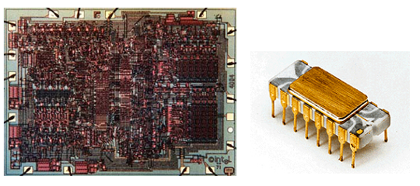
Intel 4004 - bộ vi xử lý 4-bit

Slide 7
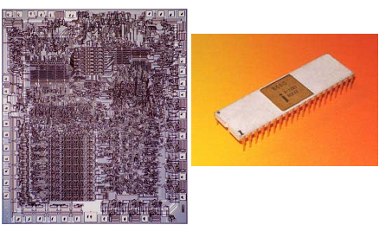
Intel 8080 - bộ vi xử lý 8-bit

Slide 8
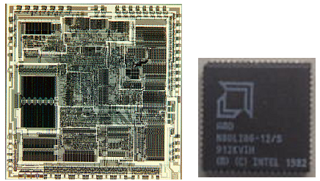
Intel 80286 - bộ vi xử lý 16-bit

Slide 9
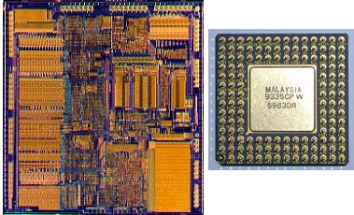
80386 - bộ vi xử lý 32-bit đầu tiên của Intel

Slide 10
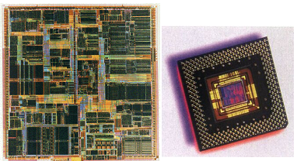
Intel Pentium (32-bit)

Slide 11
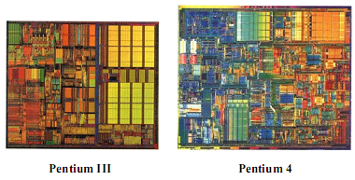
Pentium III và Pentium 4 (32-bit)

Slide 12
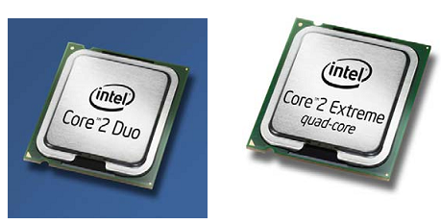
Multicores

Slide 13
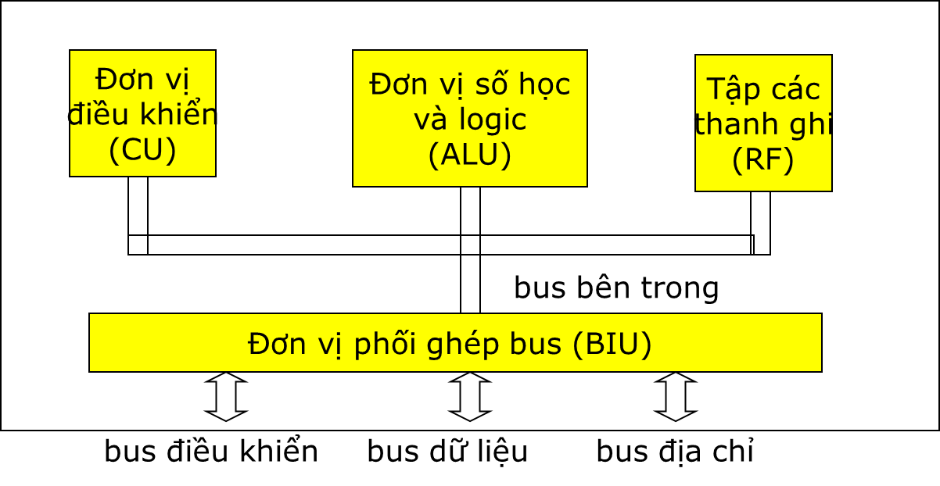
Cấu trúc cơ bản của CPU

Slide 14
Đơn vị điều khiển (Control Unit – CU): điều khiển hoạt động của máy tính theo chương trình đã định sẵn.

Slide 15
thực hiện các phép toán số học và các phép toán logic trên các dữ liệu cụ thể.

Slide 16
lưu giữ các thông tin tạm thời phục vụ cho hoạt động của CPU.

Slide 17
kết nối và trao đổi thông tin giữa bus bên trong (internal bus) và bus bên ngoài (external bus)

Slide 18
Tốc độ của bộ xử lý
Tốc độ của bộ xử lý:
  Tính bằng số lệnh được thực hiện trong 1 giây
  MIPS (Millions of Instructions per Second)
  Khó đánh giá chính xác
Tần số xung nhịp của bộ xử lý:
  Bộ xử lý hoạt động theo một xung nhịp (Clock) có tần số xác định
  Tốc độ của bộ xử lý được đánh giá gián tiếp thông qua tần số của xung nhịp.

Slide 19
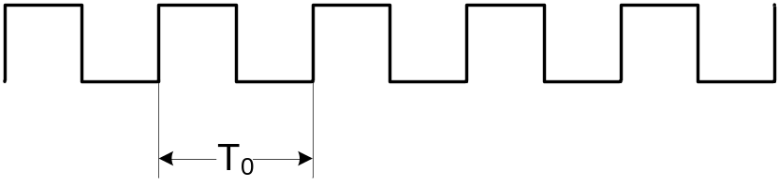
Tốc độ của bộ xử lý (tiếp)
Dạng xung nhịp: xung vuông chu kỳ T₀
T₀ - chu kỳ xung nhịp
Tần số xung nhịp: f₀ = 1/T₀
Mỗi thao tác của bộ xử lý cần kT₀
T₀ càng nhỏ, bộ xử lý chạy càng nhanh
Ví dụ: Máy tính dùng bộ xử lý Pentium IV 2GHz
Ta có f₀ = 2 GHz = 2x10⁹ Hz
T₀ = 1/ f₀ = 1/(2x10⁹) = 0,5 ns

Slide 20
2. Bộ nhớ máy tính (Memory)
Chức năng: lưu trữ chương trình và dữ liệu.
Các thao tác cơ bản với bộ nhớ:
- Đọc (Read)
- Ghi (Write)
Các thành phần chính:
- Bộ nhớ trong (Internal Memory)
- Bộ nhớ ngoài (External Memory)

Slide 21
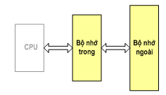
Các thành phần của bộ nhớ máy tính

Slide 22
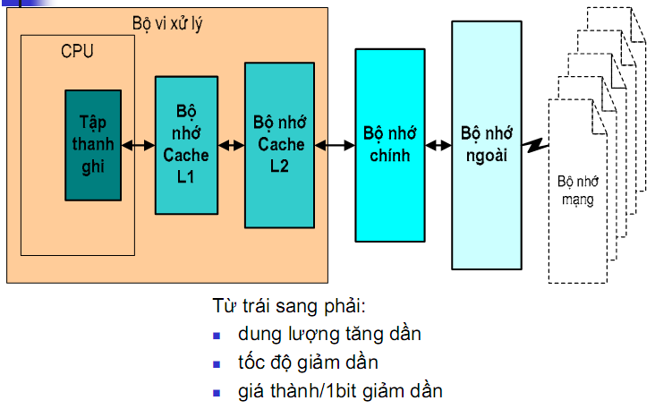

Slide 23
Bộ nhớ trong (Internal memory)
Chức năng và đặc điểm:
- Chứa các thông tin mà CPU có thể trao đổi trực tiếp
- Tốc độ rất nhanh
- Dung lượng không lớn
- Sử dụng bộ nhớ bán dẫn: ROM, RAM
Các loại bộ nhớ trong:
- Bộ nhớ chính
- Bộ nhớ cache (bộ nhớ đệm nhanh)

Slide 24
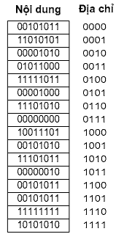
Bộ nhớ chính (Main memory)
Chứa các chương trình và dữ liệu đang được CPU sử dụng.
Tổ chức thành các ngăn nhớ được đánh địa chỉ.
Ngăn nhớ thường được tổ chức theo byte.
Nội dung của ngăn nhớ có thể thay đổi, song địa chỉ vật lý của ngăn nhớ luôn cố định.

Slide 25
Bộ nhớ đệm nhanh (Cache memory)
Bộ nhớ có tốc độ nhanh được đặt đệm giữa CPU và bộ nhớ chính nhằm tăng tốc độ CPU truy nhập bộ nhớ
Dung lượng nhỏ hơn bộ nhớ chính
Tốc độ nhanh hơn
Cache thường được chia thành một số mức
Cache có thể được tích hợp trên chip vi xử lý.
Cache có thể có hoặc không.

Slide 26
Bộ nhớ ngoài (External memory)
Chức năng và đặc điểm:
- Lưu giữ tài nguyên phần mềm của máy tính
- Được kết nối với hệ thống dưới dạng các thiết bị vào-ra
- Dung lượng lớn
- Tốc độ chậm
Các loại bộ nhớ ngoài:
- Bộ nhớ từ: đĩa cứng, đĩa mềm
- Bộ nhớ quang: đĩa CD, DVD
- Bộ nhớ bán dẫn: Flash disk, memory card

Slide 27
So sánh bộ nhớ HDD và SSD?

Slide 28
3. Hệ thống vào-ra (Input/Output System)
Chức năng: trao đổi thông tin giữa máy tính với thế giới bên ngoài.
Các thao tác cơ bản:
- Vào dữ liệu (Input)
- Ra dữ liệu (Output)
Các thành phần chính:
- Các thiết bị ngoại vi (Peripheral Devices)
- Các môđun vào-ra (IO Modules)

Slide 29
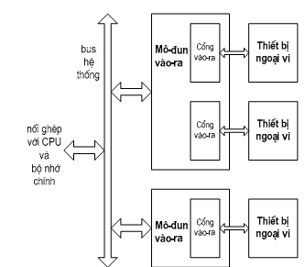
Cấu trúc cơ bản của hệ thống vào-ra

Slide 30
Các thiết bị ngoại vi
Chức năng: chuyển đổi dữ liệu giữa bên trong và bên ngoài máy tính.
Các loại thiết bị ngoại vi (TBNV) cơ bản:
- Thiết bị vào: bàn phím, chuột, máy quét …
- Thiết bị ra: màn hình, máy in …
- Thiết bị nhớ: các ổ đĩa …
- Thiết bị truyền thông: MODEM …

Slide 31
Môđun vào-ra
Chức năng: nối ghép các TBNV với máy tính.
Mỗi môđun vào-ra có một hoặc một vài cổng vào-ra (I/O Port).
Mỗi cổng vào-ra được đánh một địa chỉ xác định.
Các TBNV được kết nối và trao đổi dữ liệu với máy tính thông qua các cổng vào-ra.

Slide 32
2.2. Hoạt động của máy tính

Slide 33
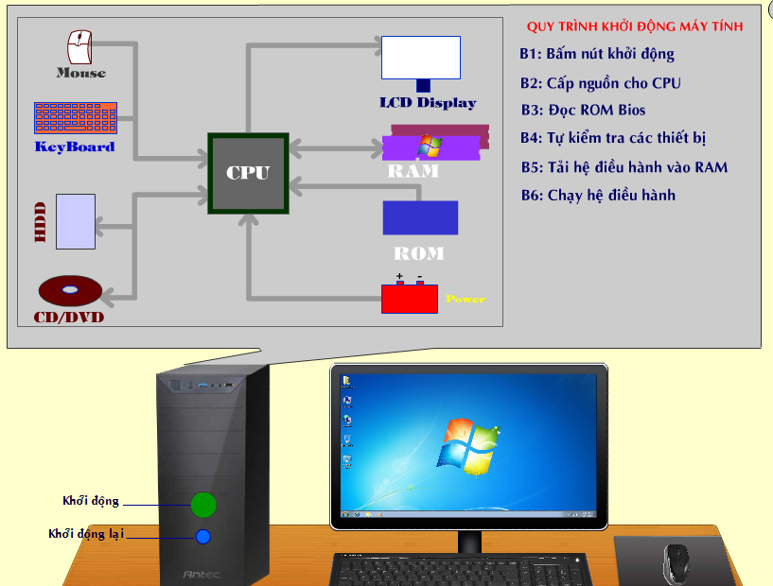

Slide 34
1/ Thực hiện chương trình
Là hoạt động cơ bản của máy tính
Máy tính lặp đi lặp lại hai bước (chu trình lệnh)
  - Nhận lệnh
  - Thực hiện lệnh
    - Thực hiện chương trình bị dừng nếu thực hiện lệnh bị lỗi hoặc gặp lệnh dừng
Notes:
C1: Máy tính lặp đi lặp lại 2 bước: Nhận lệnh và ……………..
C2: Sắp xếp Chu trình thực hiện lệnh của máy tính
a. Bắt đầu
b. Thực hiện lệnh
c. Dừng
d. Nhận lệnh

Slide 35
Chu trình lệnh
Bắt đầu
Nhận lệnh
Thực hiện lệnh
Dừng

Slide 36
Quá trình nhận lệnh
Bắt đầu mỗi chu trình lệnh, CPU nhận lệnh từ bộ nhớ chính.
Bộ đếm chương trình PC (Program Counter) của CPU giữ địa chỉ của lệnh sẽ được nhận.
CPU nhận lệnh từ ngăn nhớ được trỏ bởi PC.
Lệnh được nạp vào thanh ghi lệnh IR (Instruction Register)
Sau khi lệnh được nhận vào, nội dung PC tự động tăng để trỏ sang lệnh kế tiếp.

Slide 37
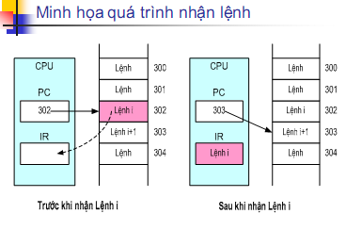
CPU nhận lệnh từ bộ nhớ chính.
Notes:
Bắt đầu mỗi chu trình lệnh, CPU nhận lệnh từ bộ nhớ chính.
Bộ đếm chương trình PC (Program Counter) của CPU giữ địa chỉ của lệnh sẽ được nhận.
CPU nhận lệnh từ ngăn nhớ được trỏ bởi PC.
Lệnh được nạp vào thanh ghi lệnh IR (Instruction Register)
Sau khi lệnh được nhận vào, nội dung PC tự động tăng để trỏ sang lệnh kế tiếp.

Slide 38
PC của CPU giữ địa chỉ của lệnh sẽ được nhận.
Notes:
Câu hỏi: Sắp xếp

Slide 39
CPU nhận lệnh từ ngăn nhớ được trỏ bởi PC

Slide 40
Lệnh được nạp vào thanh ghi lệnh IR

Slide 41
Sau khi lệnh được nhận vào, nội dung PC tự động tăng để trỏ sang lệnh kế tiếp.

Slide 42
Quá trình thực hiện lệnh
Bộ xử lý giải mã lệnh đã được nhận và phát tín hiệu điều khiển thực hiện thao tác mà lệnh yêu cầu.
Các kiểu thao tác của lệnh:
  - Trao đổi dữ liệu giữa CPU và bộ nhớ chính
  - Trao đổi dữ liệu giữa CPU và môđun vào-ra
  - Xử lý dữ liệu: thực hiện các phép toán số học hoặc phép toán logic với các dữ liệu
  - Điều khiển rẽ nhánh
  - Kết hợp các thao tác trên

Slide 43
2. Ngắt
- Khái niệm
- Các loại ngắt
- Hoạt động của ngắt
- Xử lý với nhiều tín hiệu yêu cầu ngắt

Slide 44
2. Ngắt (Interrupt)
Khái niệm: Ngắt là cơ chế cho phép CPU tạm dừng chương trình đang thực hiện để chuyển sang thực hiện một chương trình khác, gọi là chương trình con phục vụ ngắt.

Slide 45


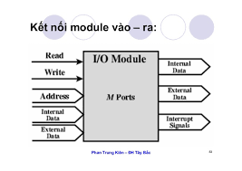
Các loại ngắt:
- Ngắt do lỗi phần cứng, ví dụ: lỗi bộ nhớ RAM
- Ngắt do lỗi khi thực hiện chương trình, ví dụ: tràn số, chia cho 0 …
- Ngắt do mô đun vào-ra phát tín hiệu ngắt đến CPU yêu cầu trao đổi dữ liệu

Slide 46
Hoạt động ngắt
Sau khi hoàn thành một lệnh, bộ xử lý kiểm tra tín hiệu ngắt.
Nếu không có ngắt, bộ xử lý nhận lệnh tiếp theo của chương trình hiện tại.
Nếu có tín hiệu ngắt:
    Tạm dừng chương trình đang thực hiện
    Cất ngữ cảnh (các thông tin liên quan đến chương trình bị ngắt)
    Thiết lập PC trỏ đến chương trình con phục vụ ngắt
    Chuyển sang thực hiện chương trình con phục vụ ngắt
    Cuối chương trình con phục vụ ngắt, khôi phục ngữ cảnh và tiếp tục chương trình đang bị tạm dừng.

Slide 47
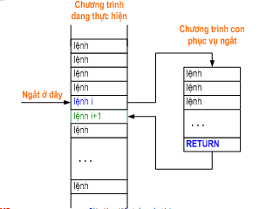

Slide 48
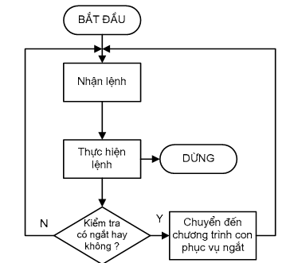
Chu trình với lệnh ngắt

Slide 49
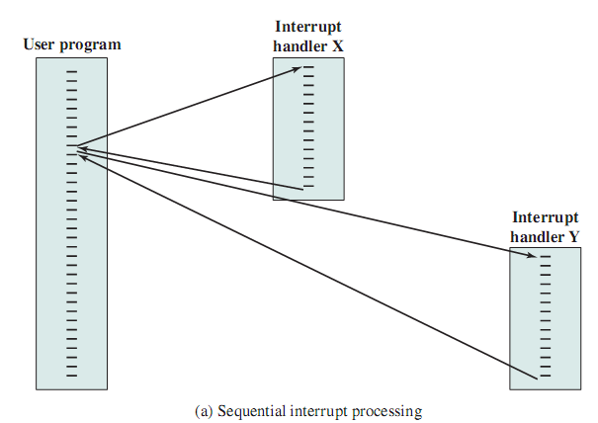
Xử lý với nhiều tín hiệu yêu cầu ngắt
Xử lý ngắt tuần tự
  - Khi một ngắt đang được thực hiện, các ngắt khác sẽ bị cấm
  - Bộ xử lý sẽ bỏ qua các ngắt tiếp theo trong khi đang xử lý một ngắt
  - Các ngắt vẫn đang đợi và được kiểm tra sau khi ngắt đầu tiên được xử lý xong
  - Các ngắt được thực hiện tuần tự

Slide 50
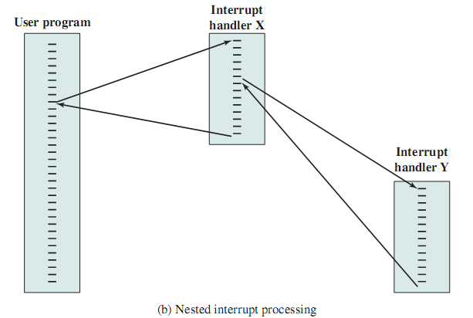
Xử lý ngắt ưu tiên
  - Các ngắt được định nghĩa mức ưu tiên khác nhau
  - Ngắt có mức ưu tiên thấp hơn có thể bị ngắt bởi ngắt ưu tiên cao hơn -> xảy ra ngắt lồng nhau

Slide 51
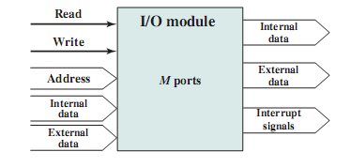
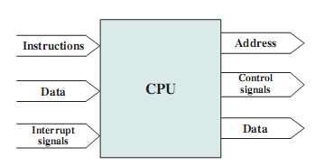
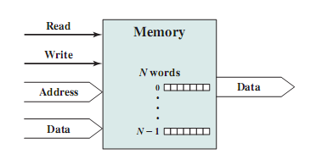
3. Hoạt động vào-ra
Hoạt động vào-ra: là hoạt động trao đổi dữ liệu giữa TBNV với bên trong máy tính.
Các kiểu hoạt động vào-ra:
  - CPU trao đổi dữ liệu với mô đun vào-ra
  - Mô đun vào-ra trao đổi dữ liệu trực tiếp với bộ nhớ chính.

Slide 52
Nội dung chương 2
2.1. Các thành phần của máy tính
2.2. Hoạt động của máy tính
  1. Thực hiện chương trình: Nhận lệnh và thực hiện lệnh
  2. Ngắt: Các loại ngắt và xử lý ngắt
  3. Hoạt động vào ra
2.3. Liên kết hệ thống
  1. Luồng thông tin trong máy tính
  2. Cấu trúc bus cơ bản
  3. Phân cấp bus trong máy tính

Slide 53
2.3. Liên kết hệ thống
1. Luồng thông tin trong máy tính
Các mô-đun trong máy tính:
   CPU
   Mô-đun nhớ
   Mô-đun vào-ra
=>Cần được kết nối với nhau

Slide 54
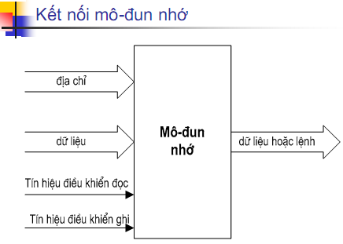
Địa chỉ đưa đến để xác định ngăn nhớ
Dữ liệu được đưa đến khi ghi
Dữ liệu hoặc lệnh được đưa ra khi đọc
(lưu ý: bộ nhớ không phân biệt lệnh và dữ liệu)
Nhận các tín hiệu điều khiển:
   Điều khiển đọc (Read)
   Điều khiển ghi (Write)

Slide 55
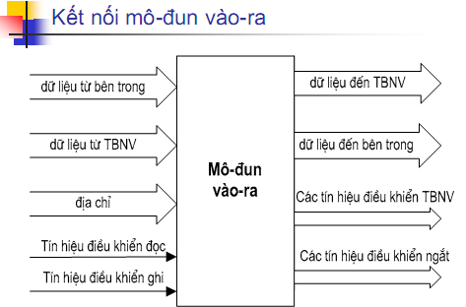
Địa chỉ đưa đến để xác định cổng vào-ra
Vào dữ liệu (Input)
   Nhận dữ liệu từ thiết bị ngoại vi
   Đưa dữ liệu vào CPU hoặc bộ nhớ chính
Ra dữ liệu (Output)
   Nhận dữ liệu từ CPU hoặc bộ nhớ chính
   Đưa dữ liệu ra thiết bị ngoại vi

Slide 56
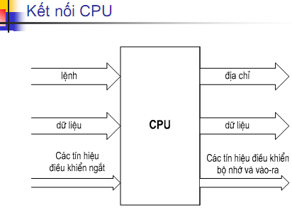
Kết nối CPU
Phát địa chỉ đến các mô-đun nhớ hay các mô-đun vào-ra
Đọc lệnh và dữ liệu
Đưa dữ liệu ra (sau khi xử lý)

Slide 57
2. Cấu trúc bus cơ bản
- Bus: tập hợp các đường kết nối dùng để vận chuyển thông tin giữa các thành phần của máy tính với nhau.
- Độ rộng bus: là số đường dây của bus có thể truyền các bit thông tin đồng thời (chỉ dùng cho bus địa chỉ và bus dữ liệu)
- Phân loại cấu trúc bus:
  + Cấu trúc đơn bus
  + Cấu trúc đa bus

Slide 58
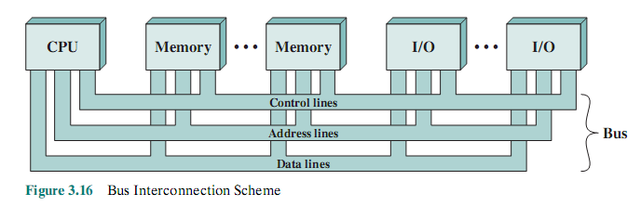
Cấu trúc bus cơ bản

Slide 59
Bus đồng bộ và bus không đồng bộ
Bus đồng bộ
  - Bus có đường tín hiệu Clock
  - Các sự kiện trên bus được xác định bởi xung nhịp Clock.
Bus không đồng bộ
  - Không có đường tín hiệu Clock
  - Kết thúc một sự kiện này trên bus sẽ kích hoạt cho một sự kiện tiếp theo.

Slide 60
Cấu trúc đơn bus
Bus địa chỉ
Bus dữ liệu
Bus điều khiển

Slide 61
Bus địa chỉ
Chức năng: vận chuyển địa chỉ để xác định ngăn nhớ hay cổng vào-ra.
Độ rộng bus địa chỉ: xác định dung lượng bộ nhớ cực đại của hệ thống.
Nếu độ rộng bus địa chỉ là N bit: A_{N-1}, A_{N-2}, ... A2, A1, A0
=>dung lượng bộ nhớ cực đại là 2^{n} byte (còn gọi là không gian địa chỉ bộ nhớ)
Ví dụ: Bộ xử lý Intel Pentium có bus địa chỉ 32 bit, không gian địa chỉ là 2³² byte = 4 GB

Slide 62
Bus dữ liệu
Chức năng:
- Vận chuyển lệnh từ bộ nhớ đến CPU
- Vận chuyển dữ liệu giữa CPU, các môđun nhớ và môđun vào-ra.
Độ rộng bus dữ liệu: xác định số bit dữ liệu có thể được trao đổi đồng thời.
- M bit: D_{m-1} D_{M-2}, ... D₂, D1, D0
- M thường là 8, 16, 32, 64, 128 bit
Ví dụ: Các bộ xử lý Pentium có bus dữ liệu là 64 bit.

Slide 63
Bus điều khiển
Chức năng: vận chuyển các tín hiệu điều khiển
Các loại tín hiệu điều khiển:
- Các tín hiệu phát ra từ CPU để điều khiển môđun nhớ và môđun vào-ra
- Các tín hiệu từ môđun nhớ hay môđun vào-ra gửi đến yêu cầu CPU.

Slide 64
Một số tín hiệu điều khiển điển hình
Các tín hiệu phát ra từ CPU để điều khiển đọc-ghi:
  Memory Read (MEMR): điều khiển đọc dữ liệu từ một ngăn nhớ có địa chỉ xác định lên bus dữ liệu
  Memory Write (MEMW): điều khiển ghi dữ liệu đến một ngăn nhớ có địa chỉ xác định
  I/O Read (IOR): điều khiển đọc dữ liệu từ một cổng vào-ra có địa chỉ xác định lên bus dữ liệu
  I/O Write (IOW): điều khiển ghi dữ liệu có sẵn trên bus dữ liệu ra một cổng có địa chỉ xác định.

Slide 65
Một số tín hiệu điều khiển điển hình (tiếp)
Các tín hiệu điều khiển ngắt:
  Interrupt Request (INTR): tín hiệu từ bộ điều khiển vào-ra gửi đến yêu cầu ngắt CPU để trao đổi vào-ra. Tín hiệu INTR có thể bị che.
  Interrupt Acknowledge (INTA): tín hiệu phát ra từ CPU báo cho bộ điều khiển vào-ra biết CPU chấp nhận ngắt để trao đổi vào-ra.
  Non Markable Interrupt (NMI): tín hiệu ngắt không che được gửi đến CPU.
  Reset: tín hiệu từ bên ngoài gửi đến CPU và các thành phần khác để khởi động lại máy tính.

Slide 66
Một số tín hiệu điều khiển điển hình (tiếp)
Các tín hiệu điều khiển bus:
  Bus Request (BRQ) hay là Hold: tín hiệu từ môđun điều khiển vào-ra gửi đến yêu cầu CPU chuyển nhượng quyền sử dụng bus.
  Bus Grant (BGT) hay là Hold Acknowledge (HLDA): tín hiệu phát ra từ CPU chấp nhận quyền sử dụng bus.
  Lock: tín hiệu khóa không cho xin chuyển nhượng bus.
  Unlock: tín hiệu mở khóa cho xin chuyển nhượng bus.

Slide 67
Đặc điểm của cấu trúc đơn bus
Bus hệ thống chỉ phục vụ được một yêu cầu trao đổi dữ liệu tại một thời điểm.
Bus hệ thống phải có tốc độ bằng tốc độ bus của môđun nhanh nhất trong hệ thống.
Bus hệ thống phụ thuộc vào cấu trúc bus (các tín hiệu) của bộ xử lý -> các môđun nhớ và các môđun vào-ra cũng phụ thuộc vào bộ xử lý.
Vì vậy cần phải phân cấp bus -> đa bus

Slide 68
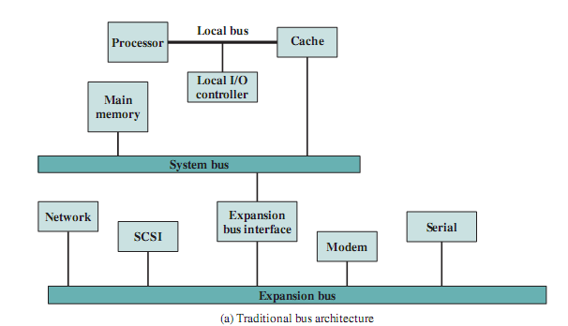
Kiến trúc Bus truyền thống

Slide 69
3. Phân cấp bus trong máy tính
Phân cấp bus cho các thành phần:
  - Bus của bộ xử lý
  - Bus của bộ nhớ chính
  - Các bus vào-ra
Phân cấp bus khác nhau về tốc độ

Slide 70
Các bus điển hình trong PC
Bus của bộ xử lý (Front Side Bus - FSB): có tốc độ nhanh nhất.
Bus của bộ nhớ chính (nối ghép với các môđun RAM).
AGP bus (Accelerated Graphic Port) - Bus đồ họa tăng tốc: nối ghép card màn hình tăng tốc.
PCI bus (Peripheral Component Interconnection): nối ghép với các TBNV có tốc độ trao đổi dữ liệu nhanh.
USB (Universal Serial Bus): Bus nối tiếp đa năng
IDE (Integrated Driver Electronics): Bus kết nối với ổ đĩa cứng hoặc ổ đĩa CD, DVD.

Slide 71
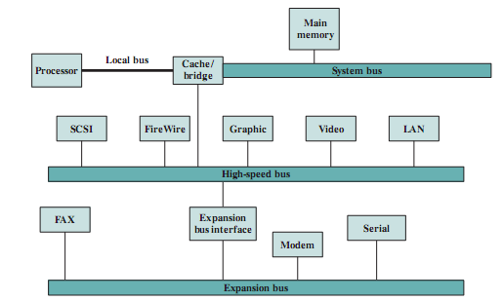
Phân cấp Bus

Slide 72
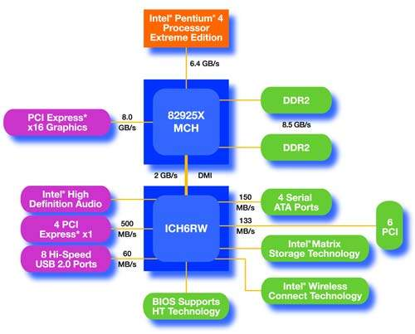
Máy tính Pentium IV dùng Chipset 925
Phạm Quang Dũng
BÀI GIẢNG KIẾN TRÚC MÁY TÍNH
2.<number>

Slide 73
Mô tả bus trên mainboard
Mainboard có 2 IC quan trọng là Chipset cầu bắc và Chipset cầu nam (là cầu nối giữa các thành phần cắm vào Mainboard như nối giữa CPU với RAM, giữa RAM với các khe mở rộng PCI v v... )
Giữa các thiết bị này thông thường có tốc độ truyền qua lại khác nhau còn gọi là tốc độ Bus.

Slide 74
4. Phân xử bus
Có nhiều hơn một môđun điều khiển bus, vd CPU và DMA controller, nhưng tại một thời điểm chỉ duy nhất 1 mođun có thể điều khiển bus -> cần phân xử bus.
Sự phân xử bus có thể là tập trung hoặc phân tán

Slide 75
- Phân xử tập trung: có một thiết bị phần cứng điều khiển sự truy nhập bus:
    Được gọi là Bộ điều khiển bus (Bus Controller) hay Trọng tài bus (Arbiter)
    Có thể nằm trên CPU hoặc tách riêng
- Phân xử phân tán: mỗi môđun có thể điều khiển bus, nhưng có sự điều khiển logic trên tất cả các môđun.

